Slide 1


KĨ THUẬT LỚP 4
BÀI 2
CẮT VẢI THEO ĐƯỜNG VẠCH DẤU

Slide 2
I/Mục tiêu, yêu cầu:
-Giúp HS biết cách vạch dấu trên vải và cắt vải theo đường vạch dấu.
-Dạy HS biết vạch được đường dấu trên vải(vạch được đường thẳng, đường cong) và cắt được theo đường vạch dấu. Đường cắt có thể mấp mô.
* Cắt được vải theo đường vạch dấu. Đường cắt ít mấp mô.
-Giáo dục ý thức an toàn lao động,biết yêu thích học môn Kĩ thuật.

Slide 3

II/ Chuẩn bị:
Giáo viên:
+ Hộp dụng cụ cắt, khâu, thêu lớp 4.
+ Vài mẫu khâu, thêu của HS ở lớp trước .
+ Tranh quy trình cắt vải theo đường vạch dấu.
+ Mẫu một mảnh vải đã được vạch dấu đường thẳng, đường cong bằng phấn may và cắt dài khoảng 7-8cm theo đường vạch dấu thẳng.

Slide 4
Vật liệu và dụng cụ cần thiết:
+Một mảnh vải có kích thước 15cm*30cm.
+ Kéo cắt vải.
+Phấn vạch trên vải,thước may(hoặc thước dẹt có chia cm).
Học sinh:
+Vật liệu: vải sợi bông, chỉ khâu, thêu.
+ Dụng cụ: kéo, kim khâu(kim thêu), thước kẻ vải, thước dây, phấn kẻ vải, khung thêu.
+ Sách HS, vở.

Slide 5
III/ Các hoạt động chủ yếu:
Ổn định tổ chức, kiểm tra bài cũ:sách vở, đồ dùng học tập và các vật liệu cho bài học.

Slide 6

Hoạt động 1:
Học sinh quan sát, nhận xét mẫu.

Slide 7

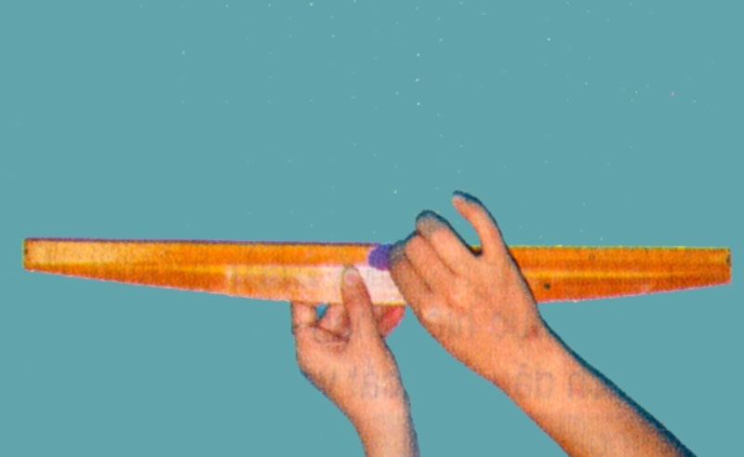
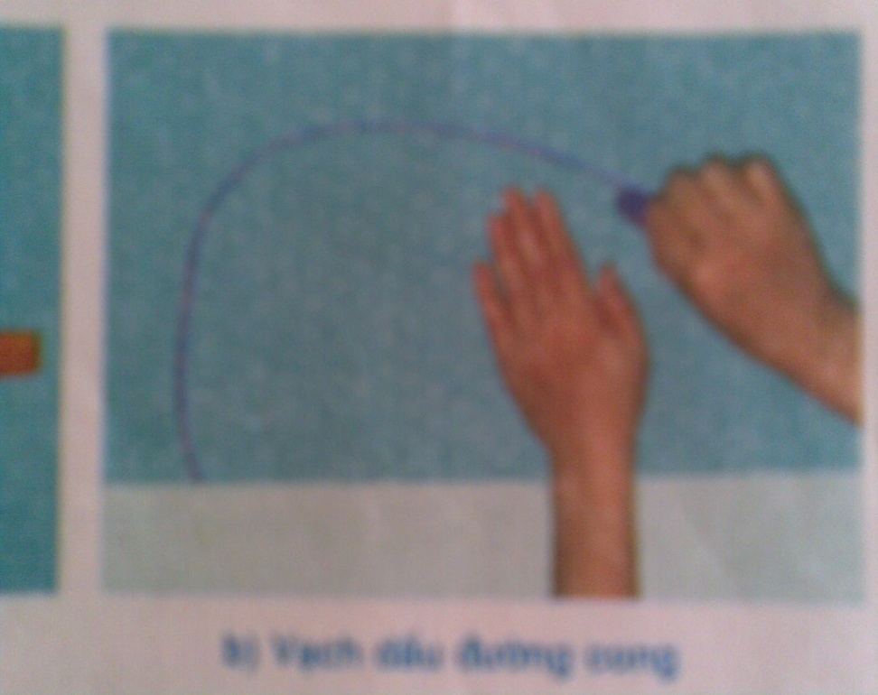
Tác dụng của đường vạch dấu trên vải ?

Slide 8
Tác dụng của đường vạch dấu trên vải ?
Vạch dấu là công việc được thực hiện trước khi cắt, khâu,may một sản phẩm. Tuỳ yêu cầu cắt, may, có thể vạch dấu đường thẳng hoặc vạch dấu đường cong. Vạch dấu để cắt vải được chính xác, không bị xiên lệch.

Slide 9
Các bước cắt vải theo đường vạch dấu?
*Vạch dấu trên vải.
* Cắt vải theo đường vạch dấu .

Slide 10


Hoạt động 2:
Hướng dẫn thao tác mẫu.

Slide 11
1 . Vạch dấu trên vải:
Nêu cách vạch dấu đường thẳng?
+ Đánh dấu hai điểm cách nhau 15 cm trên mảnh vải .
+Dùng thước nối hai điểm lại với nhau để được một đường thẳng .

Slide 12


Nêu cách vạch dấu đường cong?
*Vạch dấu đường
cong phải vuốt phẳng mặt vải.
*Vẽ đường cong
lên vị trí đã định.

Slide 13


Lưu ý:
Khi vạch dấu phải vuốt phẳng mặt vải.
Khi vạch dấu đường thẳng phải dùng thước có cạnh thẳng.
* Đặt thước đúng vị trí đánh dấu hai điểm theo độ dài cần cắt.
Độ cong và chiều dài đường cong tùy thuộc vào yêu cầu cắt may.

Slide 14
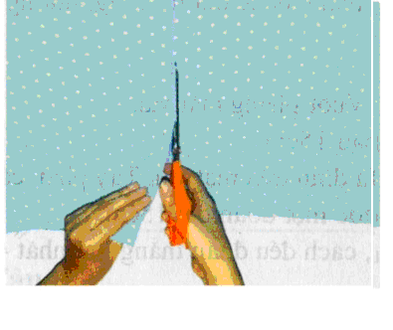
2.Cắt vải theo đường vạch dấu:
Nêu cách cắt vải theo đường thẳng?

Slide 15

Cách cắt vải theo đường thẳng là:
Tay trái giữ vải, tay phải điều khiển kéo cắt vải.Mở rộng và luồn lưỡi kéo nhỏ xuống dưới mảnh vải, đặt chỗ tiếp giáp hai lưỡi kéo đúng vào đầu đường dấu.
Cắt theo đường dấu từng nhát cắt dài, dứt khoát để được đường cắt thẳng.Cắt xong đường dấu thứ nhất,chuyển sang cắt tiếp theo đường dấu thứ hai.

Slide 16


Nêu cách cắt vải theo đường cong?
Cách đặt vải, giữ vải và cầm kéo cắt giống như cắt theo đường thẳng.
Cắt từng nhát cắt ngắn, dứt khoát theo đường dấu. Xoay nhẹ vải kết hợp với lượn kéo theo đường cong khi cắt.

Slide 17

Lưu ý:
+Tì kéo lên mặt bàn để cắt cho chuẩn.
+ Mở rộng hai lưỡi kéo và luồn lưỡi kéo nhỏ hơn xuống dưới mặt vải để vải không bị cộm lên.
+ Khi cắt, tay trái cầm vải nâng nhẹ lên để dễ luồn lưỡi kéo.
+ Đưa lưỡi kéo cắt theo đúng đường vạch dấu.
+ Chú ý giữ an toàn, không đùa nghịch khi sử dụng kéo .

Slide 18
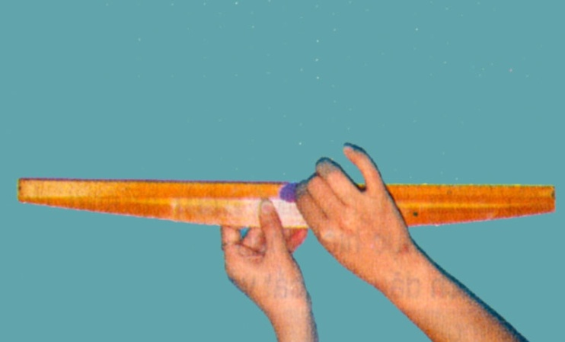

Tranh quy trình:
Vạch dấu đường thẳng.
Vạch dấu đường cong.
Cắt vải theo đường thẳng.
Cắt vải theo đường cong.

Slide 19


Nêu phần ghi nhớ trong Sách giáo khoa?

Slide 20



Ghi nhớ:
Trước khi cắt vải phải vạch dấu để cắt cho chính xác. Có thể vạch dấu đường thẳng hoặc vạch dấu đường cong tùy theo mục đích, yêu cầu cắt, khâu,may.
Cắt vải theo đường vạch dấu được thực hiện theo trình tự: Vạch dấu trên vải và cắt vải theo đường vạch dấu.Khi cắt vải theo đường thẳng phải cắt từng nhát cắt dài, dứt khoát.Còn khi cắt vải theo đường cong phải cắt từng nhát cắt ngắn hơn và xoay vải kết hợp với lượn kéo theo đường cong.

Slide 21

Hoạt động 3:
Thực hành

Slide 22


Yêu cầu:
Học sinh vạch dấu hai đường thẳng, hai đường cong dài 15cm. Các đường cách nhau khoảng 3-4cm. Sau đó, cắt theo các đường vạch dấu.

Slide 23

Hoạt động 4:
Đánh giá kết quả
học tập.

Slide 24

*Trưng bày sản phẩm.
*Tiêu chuẩn đánh giá sản phẩm:
+ Kẻ, vẽ được các đường vạch dấu thẳng và cong.
+ Cắt theo đúng đường vạch dấu.
+ Đường cắt không bị mấp mô, răng cưa.
+ Hoàn thành đúng thời gian quy định.

Slide 25


Qua bài học các em cần lưu ý điều gì?

